Slide 1
Бот Митсуо

Slide 2
Цель:
Развлечь участников группы и поиграть с ними

Slide 3
Использованные библиотеки:
1. vk_api
2. random

Slide 4
Функционал:
1 – Команда «Картинка» при которой бот высылает вам картинку
2 — Команда «Трек», бот будет вам высылать название трека
3 — Команда «Игра», Митсуо начинает с вами игру, в которой вам нужно угадать автомобиль

Slide 5
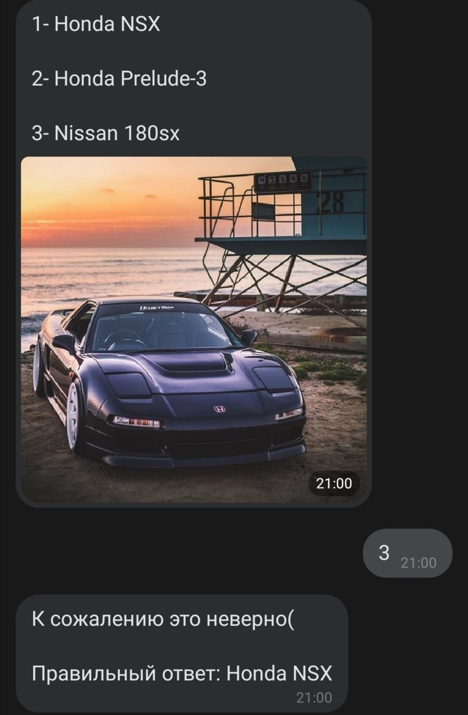
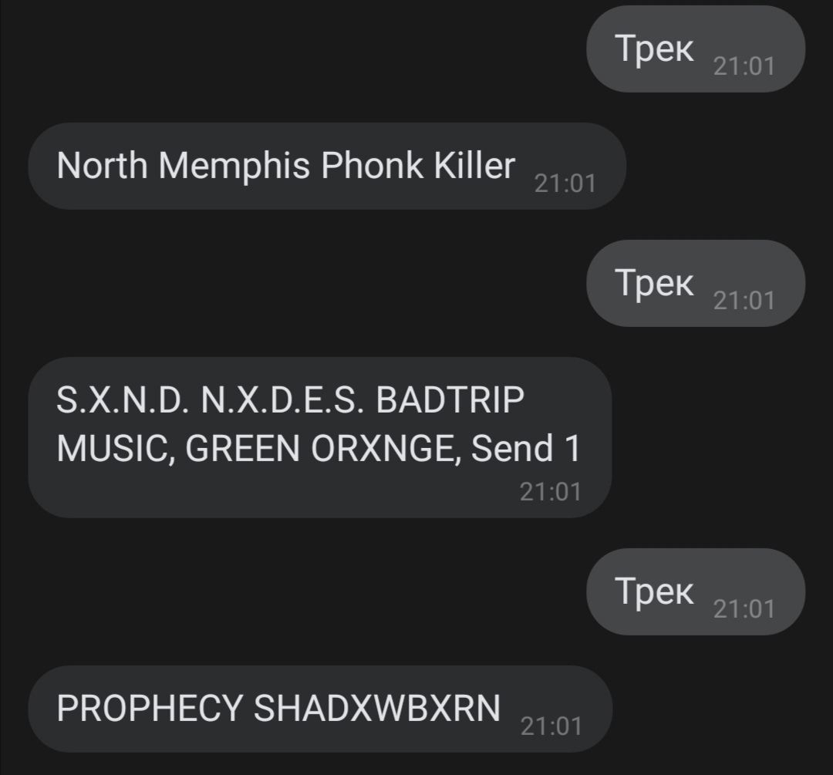
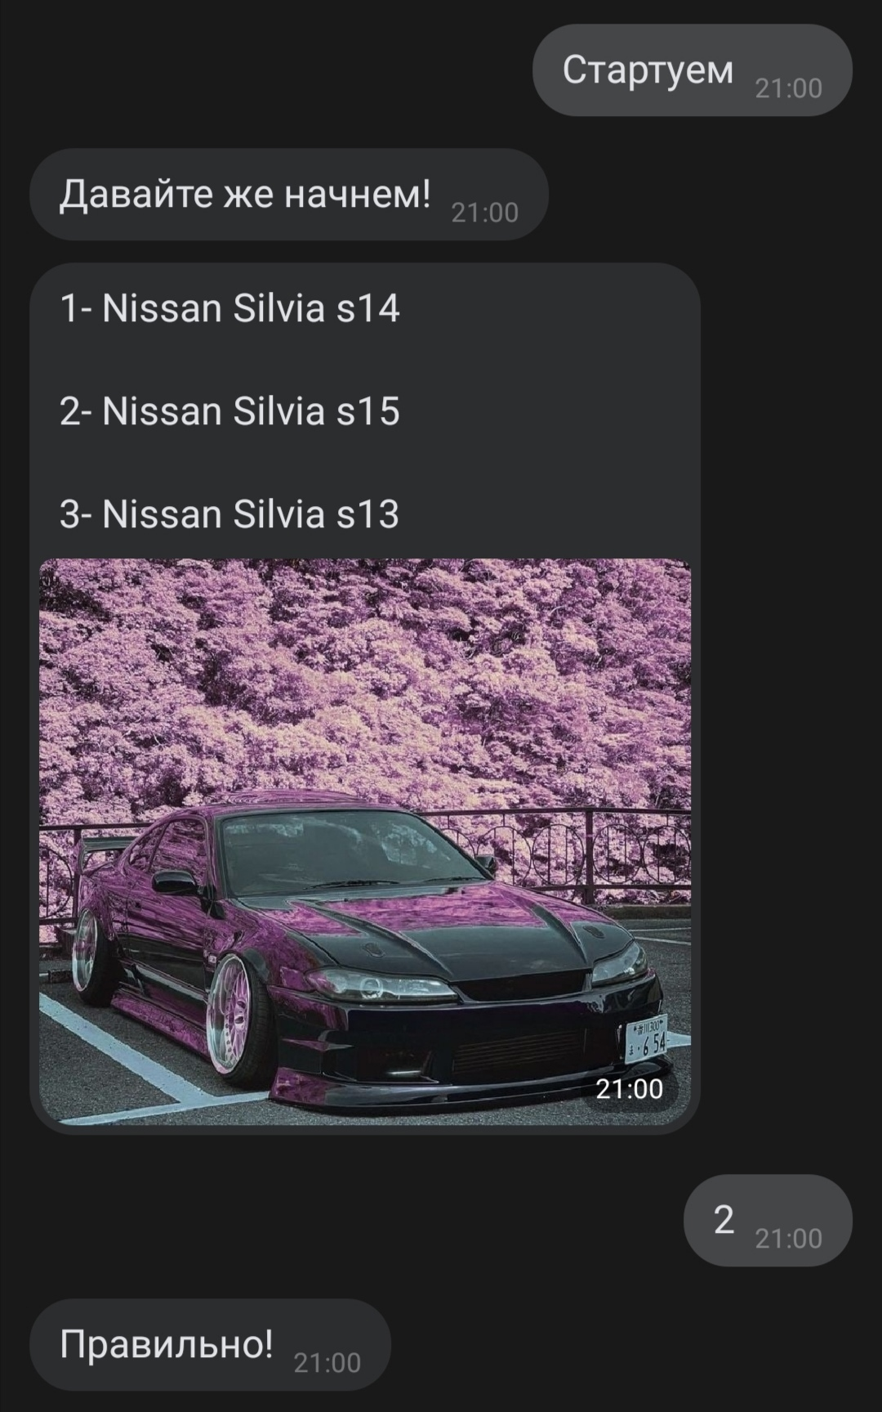
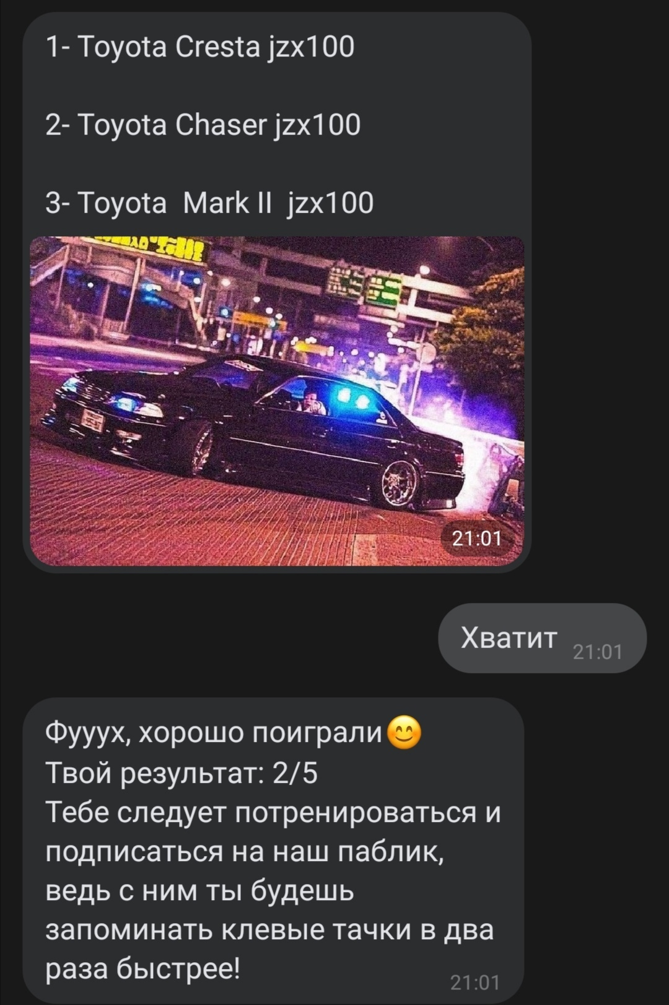
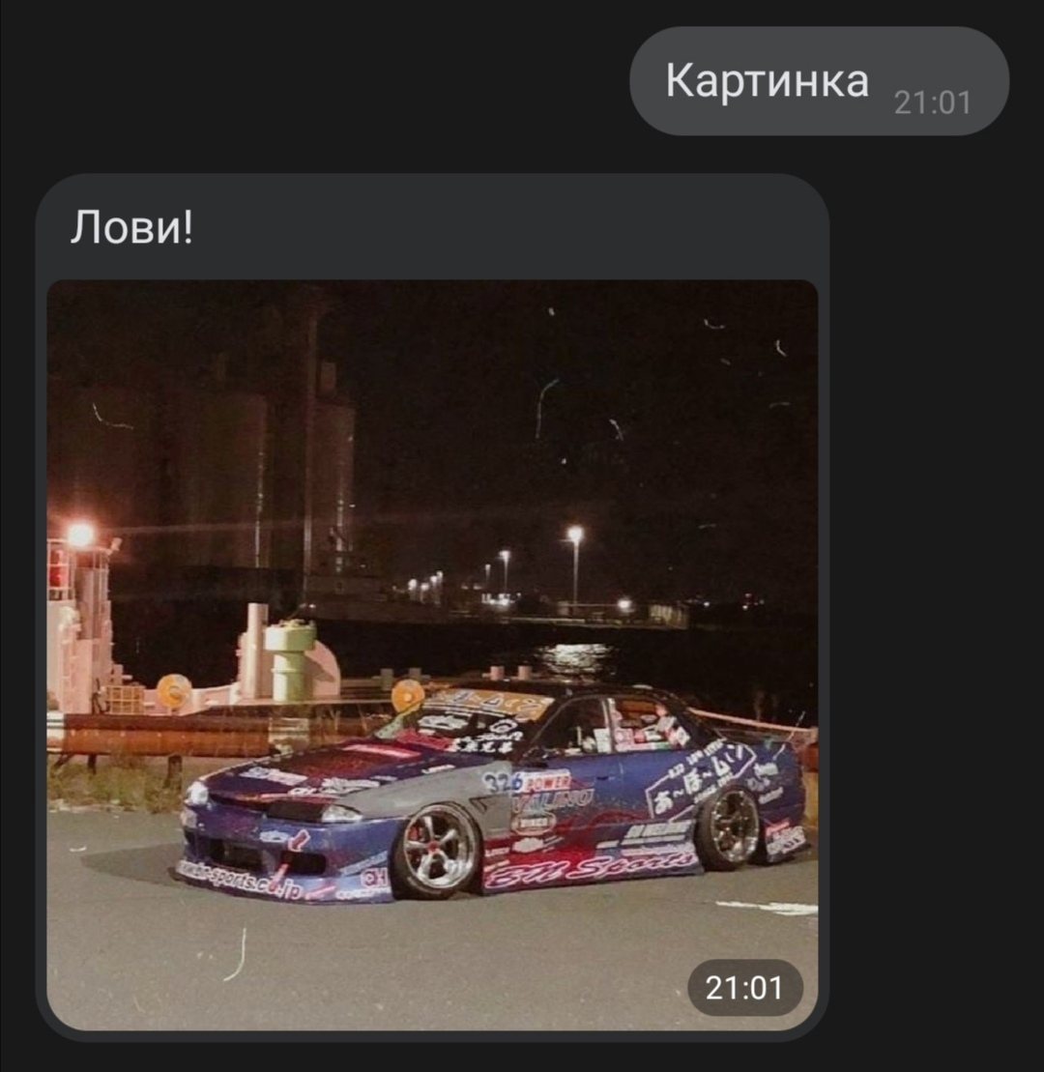

Slide 6
Способы развития:
— Увеличение галереи картинок, треков
— Добавление функции остановки бота на некоторое время по желанию пользователя
— Улучшение коммуникативности бота

Slide 7
Спасибо за внимание!

